Slide 1


INTRODUCTION AU DEVELOPPEMENT WEB

Slide 2

ABDALLAH JALLOULI
INGÉNIERIE EN GÉNIE INDUSTRIEL
INSTRUCTEUR GOMYCODE

Slide 3

Aider les gens à acquérir de nouvelles compétences pour de multiples raisons :
Construire des produits technologiques qui résolvent des problèmes de la vie réelle.
Pour trouver un emploi qu'ils aiment et gagner en indépendance sociale/économique.
Pour stimuler et faire progresser leur carrière et combler le déficit de compétences technologiques en Afrique et dans la région MENA.
Pour se tenir au courant des dernières avancées technologiques.
Notes:
Startup éducative innovante crée en 2017

Slide 4
Page web ?
Un document qui peut être affiché par un navigateur web (tel que Mozilla Firefox, Google Chrome, Microsoft Internet Explorer ou Edge ou encore Safari). On parle aussi simplement de « pages ».
Site web ?
Un ensemble de pages web regroupées entre elles de différentes façons. On utilise également le terme « site » seul.
Serveur web ?
Un ordinateur qui héberge un site web sur Internet.
Moteur de recherche ?
Un site web qui aide à trouver des pages web (par exemple, Google, Bing, Yahoo, DuckDuckGo, Qwant, etc).

Slide 5
Découvrir le HTML
Découvrir le Css
Découvrir le Javascript
Programmation d’application web
PROGRAMME

Slide 6
DIFFERENCE

Slide 7
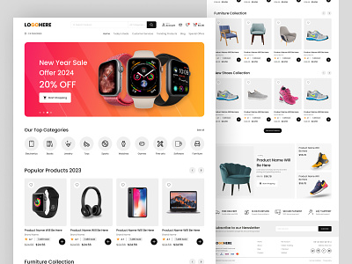
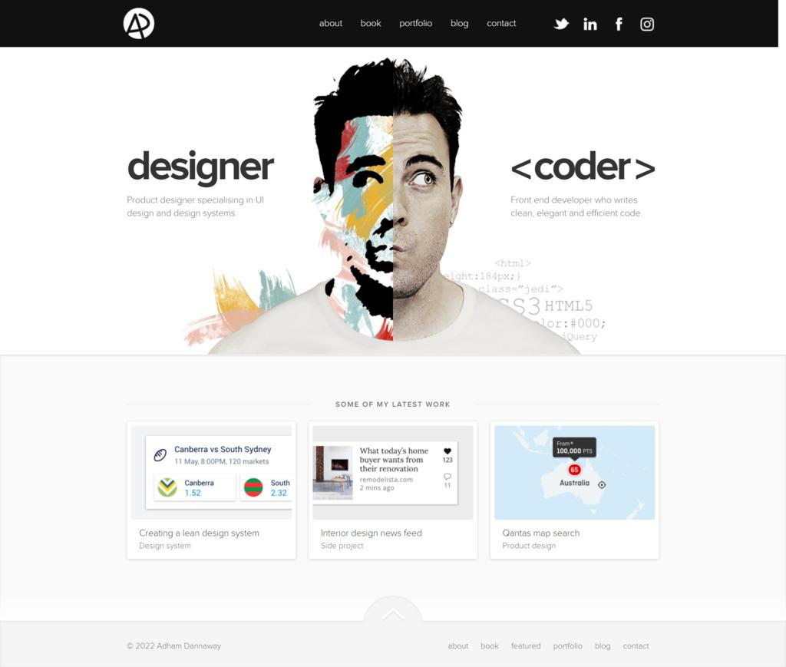
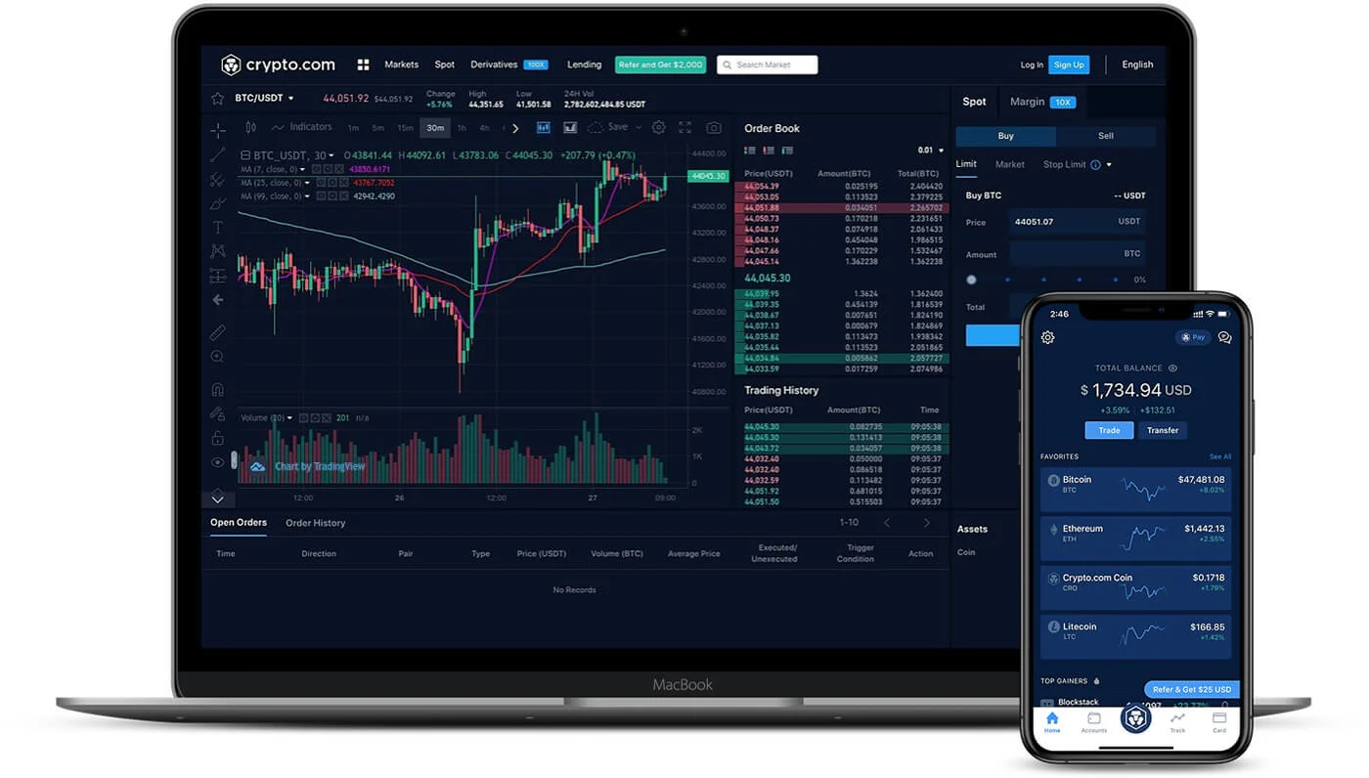

e-commerce
Portfolio
Messagerie
Plateforme d’échange
TYPES DE SITES WEB
Notes:
Une fois kammlna lprogramme on est capable besh naamlou lcréation mtaa …

Slide 8
ATTENTES
Notes:
ORALEMENT

Slide 9


MERCI POUR VOTRE ATTENTION

